Slide 1
Věková specifika v praxi
Sportovní gymnastika
Gabriela Štefánková, Kateřina Müllerová
2. Ročník nMgr. TV-ZSV

Slide 2
Specifika tréninkové jednotky:
Časová dotace: 60 minut
Místo konání: tělocvična
Pro koho:
Dívky
5-6 let (předškolní věk) - etapa seznamování se se sportem
9-10 let (mladší školní věk) prepubescenti -etapa základního tréninku
13-14 let ( starší školní věk) pubescenti - etapa specifického tréninku
Pomůcky: kloboučky, kužely, švédská bedna, lavička, nakloněná rovina/můstek, žíněnky, žebřiny

Slide 3
Věková specifika:
Předškolní věk: dítě ovládá základní motorické dovednosti - (chůze, běh, skákání) , ideální období pro všeobecný rozvoj dítěte, rozvíjet pohybové schopnosti pomocí her, schopnost naučit se jednoduché průpravné cviky a krátké pohybové skladby
Mladší školní věk: zaměřují se na zdokonalování základních pohybových činnosti (př. Běh, skok, lezení), obtížný rok pro rozvoj koordinace, kostra není vyvinutá (zakřivení páteře), princip: přivádět děti od spontánního pohybu k systematické sportovní přípravě
Starší školní věk: v důsledku hormonálního působení se urychluje růst (-> špatná koordinace, disproporce, motorická neohrabanost), emočně labilní, přirozeně roste výkonnost, projevují se rozdíly mezi chlapci a děvčaty

Slide 4
Úvodní část (5 minut):
Úvodní nástup (seznámení s obsahem hodiny, kontrola bezpečnosti- cvičební úbor, kontrola nářadí)
Rušná část
Předškolní věk: Opičky (opičky stojí za čárou, jež představuje domeček. V určité vzdálenosti jsou rozházené kloboučky (banány). Vyberou se dva lidé, kteří budu představovat chytače. Opičky se snaží posbírat všechny banány, vždy 1. Jakmile se dostanou do domečku, běží pro další. Když se opičky s banánem dotkne chytač, opička vrací banán na původní místo, vrací se do domečku a běží znovu.
Mladší + starší školní věk: Části těla

Slide 5
Průpravná část (1o minut):
Mobilizace a protažení velkých svalových skupin
Předškolní věk:
Hudební doprovod, zapojit cvičení se zvířecí tématikou (př. jóga)
Frontálně vedeno učitelem (názorná ukázka, dbát na kontrolu provedení cviků)
Švihy (v leže na zádech, na boku, na břiše) + kontrola pánve, postavení těla
Mladší školní věk + starší školní věk:
Hudební doprovod
Vedená společně cvičenci, trenér pouze koriguje provedení
Švihy (ve stoje u žebřin)

Slide 6
Hlavní část (30 minut):
Předškolní věk (prostná se zaměřením na kotoul vpřed):
Opičí dráha ( 2 varianty - odrazová, orientace v prostoru)
1. Přeskok části švédské bedny snožmo, slalom mezi kužely na jedné noze, přeskok kladiny snožmo s úchopem rukama na lavičce (zajíci) , koloběžka na lavičce
2. Válení sudů na koberci, na nakloněné rovině, chůze na lavičce po čtyřech vzad, čertík
Nácvik kotoulu vpřed:
Kolébka (ze dřepu, brada přitažena k hrudi, nohy uchopené oběma rukama, lehké zhoupnutí vzad a zpět, na žíněnce) - nacvičuje sbalení a přechod do sedu
Pro ty co nezvládají - nácvik sbalení do klubíčka na zádech (skrčit přednožmo, chytit za kolena, přitáhnout hlavu-pohoupat se)
Kotoul z nakloněné roviny s dopomocí
Kotoul ze stoje rozkročného s dopomocí (častou chybou je pokládání rukou daleko od těla, staví se pak na hlavu. Lze děti namotivovat díváním se do okénka (rozkročených nohou), ruce pak dávají více pod sebe, nebo se chytí za kotníky.
Kotoul ze vzporu dřepmo

Slide 7
Mladší školní věk:
Gymnastické řady na diagonále
1. Kotoul vpřed s výskokem
2. Kotoul vpřed a výskok s obratem o 360 stupňů
3. Kotoul vzad
4. Stoj na rukou a pádem kotoul do dřepu
Nácvik přemetu stranou:
1.Zády k žebřinám, stoj na rukou, roznožit, přenášení váhy z jedné ruky na druhou - dopomoc ve dvojicích
2. .Stoj přednožný, vzpažit, do stoje na rukou a zpět (vykročit odrazovou nohou, předklon, natočení trupu, zanožení švihové nohy) - dopomoc ve dvojicích
3.. Nácvik provedení celého prvku na rovné podložce a postupně trénovat dva přemety strany za sebou
Nácvik rondátu:
1.. Půlobrat ze stoje na rukou na břicho
2. Nácvik přemetu stranou z vyvýšené plochy (lavičky) s dopadem na žíněnku na obě nohy
3. Rondat s dopadem na žíněnku

Slide 8
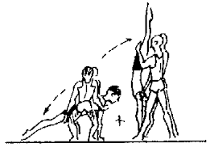
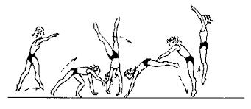
Prostná sestava: váha stranou, přísun čertík, přemet stranou, stoj na rukou a pádem kotoul do dřepu, závěrečná póza - hudební doprovod

Slide 9
Starší školní věk
Gymnastické řady na diagonále
1. Kotoul vpřed a výskok s obratem o 360 stupňů
2. Kotoul vzad do stoje na rukou
3. Chůze ve stoji na rukou
4. Přemet stranou - střídat pravou a levou odrazovou nohu
5. Rondáty
Nácvik fliku - rychlý přemet vzad odrazem snožmo - 4 stanoviště a dívky rotují
1. Stoj na rukou na nízké bedně - odrazem rukou (korbet) dopad na obě nohy
2. Po rondátu odskok na záda na vrstvu žíněnek
3. Přemet vzad do vzporu ležmo z můstku
4. Využití šikmé plochy nebo můstku a s dopomocí provést celý prvek
Prostná sestava - dívky dostanou za úkol vymyslet si sestavu, která musí obsahovat určené prvky
1 akrobatická řada, skok odrazem jednonož, obrat jednonož s držením nohy rukou, rovnovážná poloha (váha), gymnastická póza

Slide 10
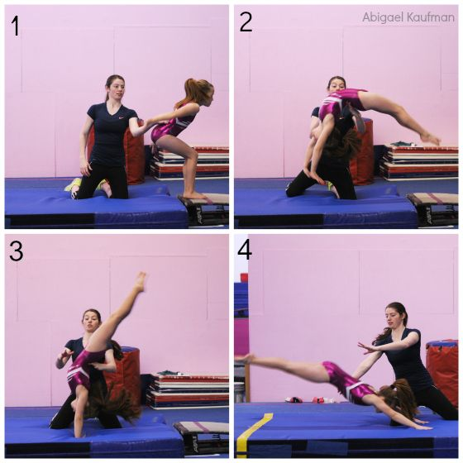
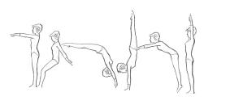

Slide 11
Závěrečná část (15 minut):
Předškolní věk - dívky drží vzpor ležmo a formou hry posilují
První dívky podleze ostatní držící ve vzporu a připojí se na konec řady a postupujeme do té doby než prolezou všechny
Mladší školní věk - vzpor ležmo
Trenér provádí kontrolu tak, že gymnastku chytne za kotníky a pomalu ji zvedá do stoje na rukou - může ji držet jen za jednu nohu, úkolem dívky je udržet správné držení
Starší školní věk - vzpor ležmo
Soutěž, kdo vydrží nejdéle v planku
Závěrečné protažení zejména namáhaných svalových skupin
Vedena frontálně učitelem, hudební doprovod
Zklidnění organismu (dechová cvičení)
Zpětná vazba o proběhlé hodině ze strany trenéra, cvičenců a prostor pro dotazy

Slide 12
Zdroje:
https://clanky.rvp.cz/clanek/s/P/1094/KROK-ZA-KROKEM-GYMNASTIKOU-KOTOUL-VPRED.html/
http://home.pf.jcu.cz/~base/index.php/akrobacie/premet-stranou

